Slide 1
T.C.
KASTAMONU ÜNİVERSİTESİ
TAŞKÖPRÜ MYO
BİLGİSAYAR PROGRAMCILIĞI
ARAŞTIRMA YÖNTEM VE TEKNİKLERİ
4. Bölüm
Öğr. Gör. Sevdanur GENÇ
sgenc@kastamonu.edu.tr
Kastamonu, 2020

Slide 2

AJANDA
ANKET NEDİR
ANKET YÖNTEMİNİN OLUMLU OLUMSUZ YÖNLERİ
ANKET FORMU HAZIRLAMA
ANKET SORU TİPLERİ
SORU SORMA TEKNİĞİ
ANKET SORULARININ HAZIRLANIŞI
ANKET HAZIRLANMASINDA VE UYGULANMASINDA DİKKAT EDİLECEK HUSUSLAR
ANKET VERİLERİNİN ANALİZİ
ANKETE AİT RAPORUN HAZIRLANMASI
BİR RAPORUN ANA BÖLÜMLERİ
BİLİMSEL BİLGİYE ERİŞİM NASIL OLMALI

Slide 3
ANKET
ANKET : YAZILI VEYA SÖZLÜ OLARAK SORU SORMAK VE KARŞILIKLI DİYALOG İÇERİSİNDE BİLGİ TOPLAMAK DEMEKTİR.
Olumlu | Olumsuz
Başka bir yöntemle bilgi toplama imkanı olmadığı durumlarda | Elde edilen bilgilerin beyan ve yanıt olması
Daha kısa sürede bilgi elde etme | Eğitilmiş ve deneyimli personele sahip olmanın her zaman mümkün olmaması
Daha az harcamayla bilgi elde etme | Aylarca süren anketlerde sonuçların etkilenmesi
Daha doğru bilgi alınabilme | Kanunsuz eylem ve dini inanışlar konusundaki araştırmalara uygun olmaması
Çok sayıda birime ulaşılması
Çok değişik düzeylerde anket olması

Slide 4
ANKET FORMU HAZIRLAMA
GENEL AMAÇLARIN ORTAYA KONULMASI
ÖZEL AMAÇLAR VE ANALİZLERE İLİŞKİN PLANLARIN YAPILMASI
SORU FORMUNUN HAZIRLANMASI
SORU TIP SEÇIMI
SORU SAYISININ KARARLAŞTIRILMASINA
SORULARIN UYGUN BIR SIRADA OLMASI
SORULARIN TARAFSIZ, AMACA UYGUN VE KONUYLA ILGILI OLMASI
SORULARDA BELIRLENEN AMACIN DIŞINA ÇIKILMAMASINA
SORULARIN AÇIK VE NET OLMASI
SORULARDA HERKESIN BILMEDIĞI IFADELER OLMAMASINA DIKKAT EDILMELIDIR.

Slide 5
ANKET SORU TİPLERİ
DURUM SAPTAMA SORULARI
DAVRANIŞI BELIRLEME SORULARI
TUTUM BELIRLEME SORULARI
BILGI ÖLÇME SORULARI
KAPALI UÇLU SORULAR
AÇIK UÇLU SORULAR
İKİ ŞIKLI SORULAR
ÇOKTAN SEÇMELI SORULAR
BIRDEN ÇOK SEÇENEKLI SORULAR
DERECELENDIRILMIŞ VEYA SIRALANMIŞ SORULAR
DOLAYLI SORULAR
DOLAYSIZ SORULAR

Slide 6
SORU SORMA TEKNİĞİ
ANKETÖRÜN IYI SEÇILMIŞ OLMASI
GÖRÜŞÜLECEK KIŞIDEN RANDEVU ALINMASI
RANDEVUYA ZAMANINDA GIDILMESI
ANKET YAPAN KIŞININ KENDINI VE KONUYU TANITMASI
GÖRÜŞMENIN PLANLANDIĞI SÜREDE BITIRILMESI
KONUŞMA SÜRESINCE NAZIK VE KIBAR OLUNMASI
AYRILIRKEN IYI BIR INTIBAYLA AYRINILMASI GEREKLIDIR.

Slide 7
ANKET SORULARININ HAZIRLANIŞI
AÇIK UÇLU SORULAR : SERBEST CEVAPLAR VERİLİR.
  DEĞERLENDIRILMESI VE CEVAPLANDIRILMASI ZORDUR.
  ZORUNLU OLMADIKÇA AÇIK UÇLU SORU HAZIRLANMAMALIDIR.
KAPALI UÇLU SORULAR : CEVAP SEÇENEKLERİ ÖNCEDEN GELİŞTİRİLİP SORULARLA BİRLİKTE VERİLMEKTEDİR.
  KOLAYCA ANLAŞILIRLAR.
  CEVAPLAMA KOLAYLIĞI SAĞLAR.
  ARAŞTIRMACI IÇIN DEĞERLENDIRME KOLAYLIĞI SAĞLAR.
  CEVAP SEÇENEKLERININ TÜMÜYLE BILINDIĞI DURUMLARDA BU TIP SORULAR TERCIH EDILMELIDIR.

Slide 8
ANKET HAZIRLANMASINDA VE UYGULANMASINDA DİKKAT EDİLECEK HUSUSLAR
ANKETİN KONUSU, AMACI, ANKETİ CEVAPLAYACAK OLANLARIN NİTELİKLERİ VE DÜZEYLERİ TESPİT EDİLİR.
ANKET AMACI VE ELDE EDİLECEK BİLGİLERİN NEREDE KULLANILACAĞINI BELİRTEN BİR AÇIKLAMA KONULMALIDIR.
ANKET KONUSUNUN TÜRÜ AÇIK UÇLU VEYA KAPALI UÇLU SORULARDAN MI OLUŞTURULACAĞI BELİRLENMELİDİR.
SORULAR GENELDEN ÖZELE DOĞRU SINIFLANDIRILMALIDIR.
ANKETİN UZUNLUĞU FAZLA OLMAMALIDIR.
HER SORU AÇIK VE ANLAŞILIR BİR DİLLE YAZILMALDIR.
ANKETİN GEÇERLİLİK SÜRESİNİN YÜKSEK OLMASINA ÖZEN GÖSTERİLİR.
ANKETLERİN TASLAK HALLERİ ASIL GRUBA VERİLMEDEN ÖNCE ÖN DENEME AMACIYLA BİR GRUBA UYGULANARAK GEÇERSİZ SORULARDAN ARINDIRILMALIDIR.

Slide 9
ANKET VERİLERİNİN ANALİZİ
ALANDAN TOPLANAN BILGI FORMLARININ ELDEN GEÇIRILMESI, EKSIK VE HATALI IŞLEMLERIN BELIRLENEREK TAMAMLANMASI, HATALI BILGI FORMLARINI ANKETÖRLERLE IŞBIRLIĞI YAPARAK OKUNUR HALE GETIRMEK, HATALI BILGI FORMLARINI DEĞERLENDIRME DIŞI BIRAKMAK GIBI IŞLEMLERIN TÜMÜNE ELDEN GEÇIRME VEYA EDITING ADI VERILIR.
TASNIF VEYA GRUPLANDIRMA
TABLOLARIN HAZIRLANMASI
GRAFIKLERIN HAZIRLANMASI
İSTATISTIK ANALIZLER

Slide 10
ANKETE AİT RAPORUN HAZIRLANMASI
BILIMSEL ARAŞTIRMA VEYA MAKALE ÇALIŞMASI NE KADAR IYI PLANLANMIŞ, OBJEKTIF VE AMACA UYGUN OLARAK GELIŞTIRILMIŞ OLURSA OLSUN, EĞER BAŞKALARININ ANLAYABILECEĞI VE UYGULAYABILECEĞI TARZDA KALEME ALINMAMIŞ ISE EKSIK KALMIŞ DEMEKTIR.
BILIM ADAMLARININ YAZILI ESERLERI, GAZETE, DERGI, YILLIK, BROŞÜR VE KITAP HALINDE YAYINLANMIŞ OLABILIRLER. TÜM BU ESERLER, DERLEME YA DA BILIMSEL ARAŞTIRMA OLARAK IKI GRUBA AYRILABILIRLER.
DERLEME RAPOR VEYA KITAP BAŞKALARINDAN ALINAN FIKIRLERIN YA DA BILGILERIN YENI KATKILARIYLA FAZLACA GEREK GÖRÜLMEDEN SUNULMASIDIR.

Slide 11
BİR RAPORUN ANA BÖLÜMLERİ
GİRİŞ
KAYNAK TARAMASI
YÖNTEM
.… BİRİNCİ DERECE BÖLÜM BAŞLIĞI
4.1. ….. İKİNCİ DERECE BÖLÜM BAŞLIĞI
4.2. .........................................
5. ….. BİRİNCİ DERECE BÖLÜM BAŞLIĞI
5.2. ……İKİNCİ DERECE BÖLÜM BAŞLIĞI
VERİLERİN ANALİZİ VE YORUMU
ARAŞTIRMANIN SONUÇLARI
ÖNERİLER
EKLER
KAYNAKÇA

Slide 12
Raporun Ana Bölümleri | Üzerinde Durulacak Hususlar | Kullanılacak Belge ve Bilgiler
Araştırmanın Amacı | Çözümlenecek sorun? Üretilecek Bilgiler? Sağlanacak yararlar? | Araştırma projesinin yeniden incelenmesi Konu hakkında yayınlar İlgili kişi ve kuruluşlardan alınan veriler
Araştırmanın Önemi | Firmalara Kurumlara Bölgeye Ülkeye Tüm bilim dünyasına | Araştırılacak konular Elde edilen veriler Uygulayıcı kuruluşlar
Yöntem | Veri toplama yöntemi Veri analiz yöntemi | Takibedilen veri toplama yöntemlerinin açıklanması Verileri analiz etmek ve değerlenmekte kullanılan yöntem
Bulgular | Ortaya konulan yeni bilgiler Ortaya konulan yeni veriler Değişik yöntemler | Verilerin analizi ve değerlendirmesi Başka araştırmacıların bulguları
Sonuç | Hipotezin doğrulanması Hipotezin reddi Araştırmanın amacının sağlanıp sağlanmadığı | Araştırmanın bulguları Amaç ile bulguların karşılaştırılması
Öneriler | Konuya ilişkin önerilerin gelişilmesi | * Analiz sonuçları

Slide 13
ARAŞTIRMA YÖNTEM VE TEKNIKLERI DERSI
ÖRNEK ANKET KONU LISTESI
 | Konular
1 | E-öğrenme, uzaktan eğitim
2 | Sosyal ağlar ve eğitim
3 | Bilişimde Kadının Yeri
4 | Teknoloji ve İnsan İlişkileri: Teknolojik Yalnızlık
5 | Akıllı Cep Telefonu Kullanımı
6 | Bilişim Teknolojileri Kullanımında Etik Davranışlar
7 | Sanal Ortamlarda Paylaşımlar Anketi (Ögrenci,Öğretmen,Veli)
8 | İnternet Kullanım Anketi
9 | İnternet Tehlikeleri Farkındalık Anketi

Slide 14
BİLİMSEL BİLGİYE ERİŞİM NASIL OLMALI
BİRİNCİL KAYNAKLAR
GEÇERLİ BİLİMSEL VE TEKNİK BİLGİYİ KENDİSİNDE BULUNDURAN KAYNAKLAR
KİTAPLAR
BİLİMSEL DERGİ MAKALELERİ
KONFERANS SUNUMLARI
BİLİMSEL RAPORLAR
ÖN BASKILAR
PATENTLER
TEZLER
İNTERNET KAYNAKLARI
İKİNCİL KAYNAKLAR
BİRİNCİL KAYNAKLARDAKİ BİLGİYE ULAŞMADA YOL GÖSTERİCİ KAYNAKLAR
KÜTÜPHANE KATALOGLARI
BİBLİYOGRAFİK VERİ TABANLARI
ANSİKLOPEDİLER
EL KİTAPLARI
TANITIMLAR
GÜNCEL DUYURU KAYNAKLARI
İNTERNET KAYNAKLARI

Slide 15
ARAMA MOTORLARI VE İNDEKSLER
KÜTÜPHANE KATALOGUNDA TARAMA
İNTERNETTE TARAMA - GOOGLE - GOOGLE SCHOLAR
ULAKBİM ULUSAL VERİ TABANLARI
MİLLİ KÜTÜPHANE
YÖK ULUSAL TEZ MERKEZİ
KAYNAKLARA ERİŞİM

Slide 16
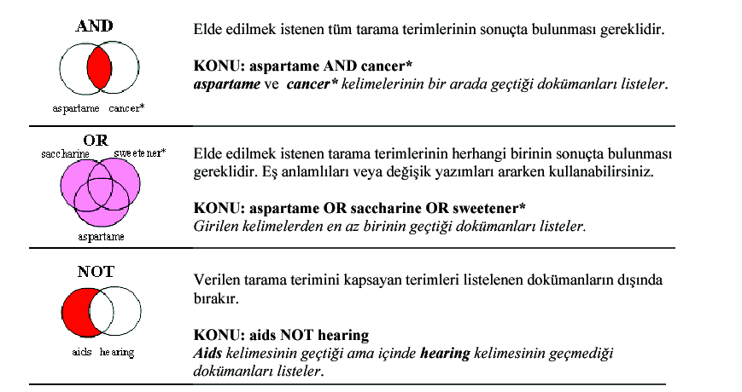
İNTERNET TARAMA OPERATÖRLERİ

Slide 17
TARAMALARDA DİKKAT EDİLECEK HUSUSLAR
ANAHTAR KELİME ÇOK İYİ SEÇİLMELİDİR
ÖRNEĞİN: ANTALYA HAKKINDA BİLGİ EDİNMEK İÇİN AKDENİZ KELİMESİNİ KULLANARAK TARAMA YAPMAK GEREKSİZDİR
TARAMALARDA KULLANILACAK ANAHTAR KELİMELER SEÇİLİRKEN MÜMKÜN OLDUĞUNCA YALIN KELİMELER KULLANILMALI, EKLERDEN VE TAM CÜMLE İBARELERİNDEN KAÇINILMALIDIR!
KURABİYE NASIL YAPILIR? ŞEKLİNDEKİ BİR BİLGİYE ERİŞMEK İÇİN, KURABİYE TARİFE KELİMELERİ ÇOK DAHA FAYDALIDIR.
KÜRESEL ISINMA İLE ALAKALI BİR YAZI = KÜRESEL ISINMA
HEDEFLENEN BİLGİYE EN KESTİRME YOLDAN ULAŞMAK İÇİN SPESİFİK ANAHTAR KELİMELER İLAVE EDİN.
ALKANLAR HAKKINDA BİR POWER POİNT SUNUSU ARIYORUZ: ALKANLAR FİLETYPE:PPT
WORD DOSYASI İÇİN, FİLETYPE:DOC, ACROBAT DOSYASI İÇİN FİLETYPE:PDF, EXCEL İÇİN FİLETYPE:XLS EKLERİ

Slide 18
TARAMALARDA DİKKAT EDİLECEK HUSUSLAR
ALTERNATIF ANAHTAR KELIMELER DE ARANMALIDIR.
ÖRNEĞIN; MERSIN HAKKINDA BILGI ELDE ETMEK IÇIN MERSIN KELIMESI VE İÇEL KELIMESI
ARITMA KELIMESINI TARAMAK IÇIN AYRICA SAFLAŞTIRMA
WEB KELIMESI IÇIN WEB KELIMESININ YANINDA INTERNET
İSTENMEYEN BILGILERI ARINDIRMAK IÇIN TARAMA MOTORUNUN ÖZELLIĞINE GÖRE NOT VEYA (-) TERIMLERINI KULLANILIR.
ÖRNEĞIN; YULAF IÇEREN FAKAT ÜZÜM IÇERMEYEN KURABIYE TARIFLERINI BULMAK IÇIN: TARIF KURABIYE YULAF – ÜZÜM ANAHTAR KELIMELERI ILE TARAMA YAPILIR.
BIRDEN FAZLA KELIMEYI YAZILDIĞI BIÇIMDE TARAMAK IÇIN (EXACT PHRASE=TAM IBARE) KELIMELER TIRNAK IÇINDE YAZILMALIDIR.
ÖRNEĞIN; ÖRNEĞIN MUSTAFA SÖZBİLİR DIYE TARAMA YAPILIRSA, AYNI ZAMANDA MUSTAFA AYDIN MEHMET SÖZBİLİR GIBI ALAKASIZ BIR IBARENIN OLDUĞU BELGE DE TARAMA SONUÇLARINDA GÖRÜNTÜLENIR.
“MUSTAFA SÖZBİLİR” ŞEKLINDE BIR IBARE ISE KESIN SONUCA GÖTÜRECEKTIR.

Slide 19
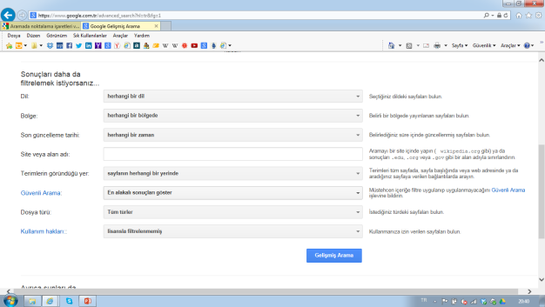
GOOGLE GELİŞMİŞ ARAMA

Slide 20
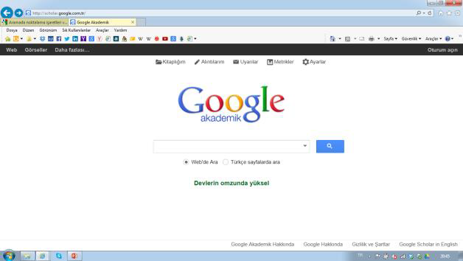
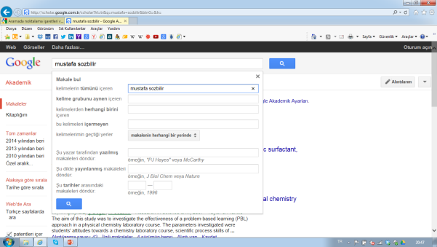
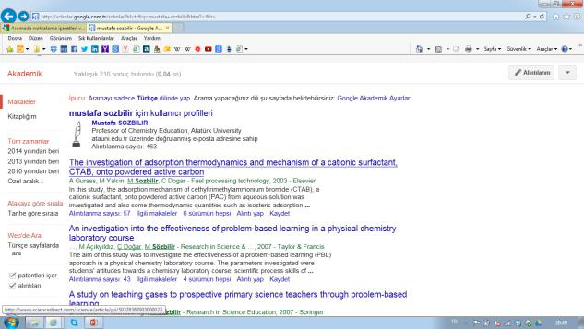
GOOGLE SCHOLAR/AKADEMİK GOOGLE
HTTP://SCHOLAR.GOOGLE.COM.TR

Slide 21

HAZIRLIK
GELECEK HAFTANIN KONUSU :
  SPSS VE VERİ ANALİZİ I
UYARI :
  SPSS YAZILIM KURULUMUNU BİLGİSAYARLARINIZA YAPINIZ.
  ARAŞTIRMA YAPACAĞINIZ VE ANKET OLARAK HAZIRLAYACAĞINIZ KONULARINIZI BELİRLEYİNİZ.

Slide 22
İYİ ÇALIŞMALAR...
İletişim için : sgenc@kastamonu.edu.tr

